Slide 1
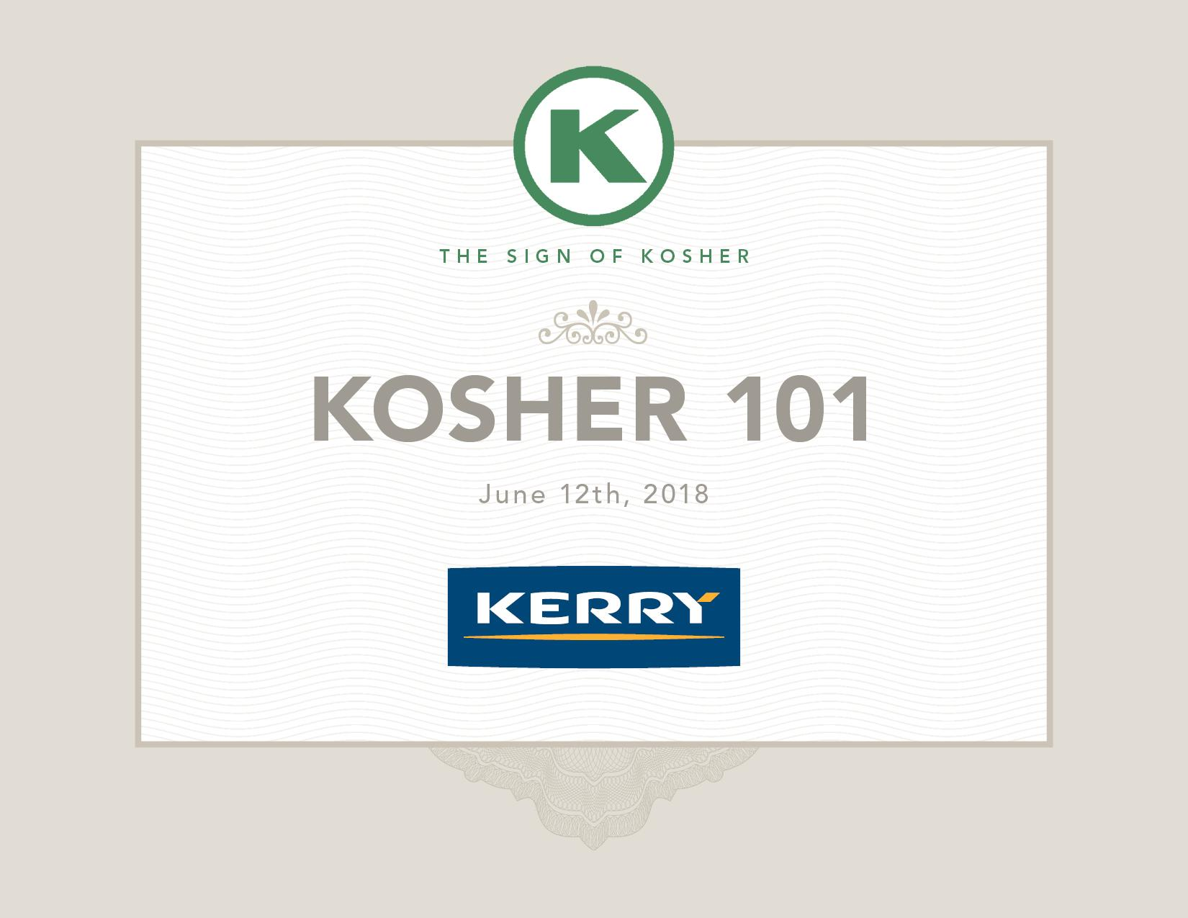

The essentials of kosher for certified companies.
Copyright 2020 © OK Kosher Certification

Slide 2

¿Qué es Kosher?
La palabra kosher en hebreo significa “apto” o “apropiado” (es decir, para el consumo del pueblo judío).
Las leyes de kosher tienen origen Bíblico y han sido transmitidas y desarrolladas a lo largo de las generaciones por las Autoridades Rabínicas. Estas leyes fueron codificadas en el Código de la Ley Judía, conocido en hebreo como el Shulján Aruj.
Es sobre la base de este código que todas las personas observantes de Kosher conducen sus vidas y, de igual manera, todos los organismos de certificación kosher administran sus programas.

Slide 3





Siempre se requiere la separación total entre lácteos y carne/aves.
La carne y las aves requieren faena ritual kosher y drenaje adecuado, y solo se permite el consumo de animales de especies kosher.
La certificación de productos lácteos tiene un segundo nivel opcional, conocido como Jalav Israel (Cholov Yisroel), que requiere supervisión adicional.
Los alimentos que no son ni lácteos ni carne/aves se denominan Pareve o “neutros”. Entre ellos se incluyen productos agrícolas, huevos de animales kosher y variedades kosher de pescado.
Kosher para Pésaj (Pascua) es una certificación y símbolo separados (OK P). Se aplica durante 8 días al año, es solicitada por consumidores judíos y excluye el uso de ciertos granos específicos.
Entremos en materia de las
Reglas Básicas Kosher

Slide 4
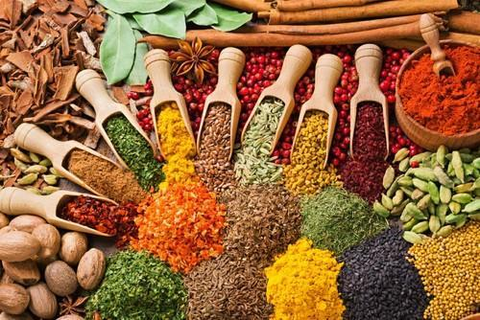
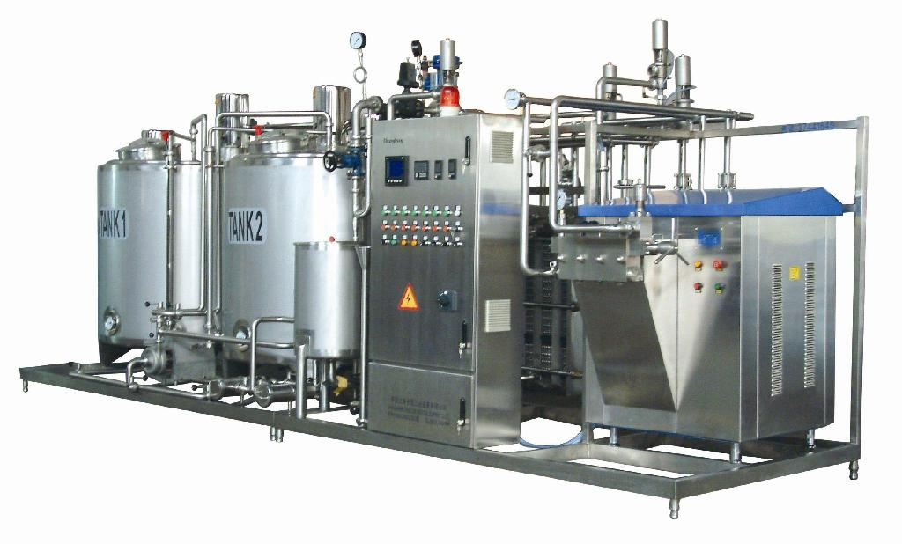
Entonces, ¿qué es la Certificación Kosher?
Para certificar cualquier producción como kosher, verificamos y supervisamos dos componentes principales:
Equipos mantenidos como kosher
Ingredientes
Kosher

Slide 5
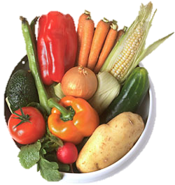
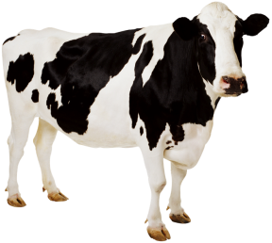
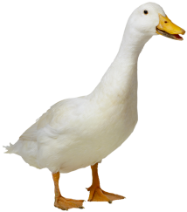
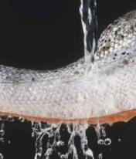
Ingredientes Kosher
Clasificamos los ingredientes como:
Inherentemente kosher
Elegibles para volverse kosher
Inherentemente no kosher
Cuando usamos el término “ingredientes”, incluimos también aditivos, conservantes y auxiliares de procesamiento, como antiespumantes, agentes de desmolde, etc.

Slide 6
Ingredientes Kosher
Desglosemos
Inherentemente kosher
Elegibles para volverse kosher
Los productos agrícolas en su forma natural son, por lo general, inherentemente kosher. Algunos materiales procesados como harina, azúcar y ciertas especias también entran en esta categoría. Muchos ingredientes ya están certificados kosher por organismos confiables y pueden aprobarse para su uso en fórmulas kosher.
Un animal de especie kosher es elegible para volverse kosher, pero solo después de la faena ritual realizada por un shojet experimentado. Ejemplos: vaca y pollo. El pescado kosher no requiere faena especial.
Algunos animales son bíblicamente no kosher y nunca pueden ser aceptados en un programa kosher. Ejemplos: cerdo y langosta.
Inherentemente no kosher

Slide 7
Equipos Kosher
Ahora pasemos a…
Cualquier equipo que haya sido utilizado para producir productos no kosher, o que haya estado en contacto con material no kosher, debe limpiarse y “kosherizarse” antes de poder usarse en producción kosher.
Esto puede implicar uno o más procedimientos, como hervido, sanitización o puesta en funcionamiento utilizando un agente amargante.
El transporte de ingredientes kosher líquidos a granel requiere que se cumplan procedimientos de transporte kosher.

Slide 8
Cómo presentar la información de
Materias Primas
Para que cualquier producto sea certificado, OK Kosher requiere una evaluación integral de materias primas e ingredientes.
El Coordinador Rabínico asignado (RC) revisa las listas de ingredientes para determinar si cumplen con los requisitos necesarios. Si algún material no es conforme, indicará cómo reemplazarlo por alternativas aprobables de nuestra amplia base de datos.
Los RC de OK Kosher están comprometidos a realizar ajustes que funcionen tanto con nuestros estándares como con los valores de su empresa.
Algunas de las empresas de alimentos y bebidas más grandes del mundo confían en nosotros, sus fórmulas propietarias, las cuales mantenemos estrictamente confidenciales.

Slide 9

Aceptación de Certificados Kosher Externos
¡En las fórmulas de sus productos!
Durante el proceso de revisión de ingredientes, solicitaremos los certificados kosher de aquellos ingredientes de la fórmula que ya estén certificados. Dado que existen más de 1,000 certificadoras kosher diferentes en el mundo, cada una con sus propios protocolos y estándares, OK Kosher es extremadamente riguroso y solo acepta certificados que cumplan con nuestros criterios.
Algunos ingredientes pueden aceptarse sin certificación kosher y se clasifican como “Grupo 1”, según nuestras designaciones integrales de categorías kosher.

Slide 10
Visitas Rabinicas A su planta incluirán:
Visitas anuales de su Coordinador Rabínico (RC)
Cada empresa certificada recibe un RC dedicado que diseña un programa kosher a medida y supervisa su éxito.
Visitas No Anunciadas de un Representante Rabínico de Campo
Conocidos en hebreo como Mashguíaj. Estos representantes están más localizados y capacitados para inspeccionar las operaciones y asegurar el cumplimiento kosher.
Producciones especiales y visitas de Kosherización
Realizadas por un Representante de Campo de OK Kosher cuando sea necesario.

Slide 11

Revisamos todas sus etiquetas en función de la lista de productos terminados antes de que se impriman. Todas las etiquetas deben coincidir con los certificados kosher emitidos a su empresa, para garantizar precisión y claridad al consumidor.
Proporcionamos el archivo de alta resolución de nuestro símbolo registrado para que pueda aprovechar al máximo la exhibición de su estatus OK Kosher.
Las empresas certificadas reciben nuestra guía para el uso óptimo del símbolo, clave para maximizar el uso del kosher en su estrategia de marketing.
Maximice su inversión Kosher
Usando la revisión de etiquetas de producto a su favor

Slide 12


Nuestro Símbolo Kosher
Y Como Usarlo
Pareve
Dairy D
Meat M
Fish F
Passover P
El símbolo OK Kosher debe imprimirse de manera clara y lo suficientemente grande para que los consumidores puedan verlo fácilmente. Recomendamos colocarlo de forma destacada en el empaque, junto a otras certificaciones, para maximizar su inversión en kosher.

Slide 13


Cronograma para la Certification Cuándo puede comenzar a producir kosher
Nuestro objetivo es ayudarle a cumplir con su calendario de producción. Desde completar la solicitud hasta la firma del contrato, el proceso suele tomar solo 4–6 semanas. Los factores que pueden afectar el tiempo incluyen la fecha de la Visita Inicial, y la recepción y procesamiento de la información de ingredientes y del acuerdo firmado.
Nuestros tiempos de respuesta son rápidos y nuestro sistema es eficiente para todos los aspectos de la certificación, no solo la configuración inicial. Ya sea que esté agregando una planta, un co-packer o un fabricante a maquila, o lanzando nuevos productos, priorizamos sus necesidades de tiempo.

Slide 14
ÉXITO
COMPROMETIDOS CON EL
OK Kosher está dedicado a brindar el mejor servicio posible mientras se adhiere a los más altos estándares de la ley judía. Cuando desee cambiar una fórmula, agregar un nuevo producto, optimizar su producción o aprovechar oportunidades de mercadeo, OK Kosher estará con usted a largo plazo para ayudar a su empresa a tener éxito con kosher.

Slide 15


